Slide 1

Big Data
Open Data
MMI 2 – TP#1 S4

Slide 2
Danielo JEAN-LOUIS
Développeur front-end

Slide 3
But du cours
Sensibilisation aux concepts de Big Data
Exploitation de données ouvertes
Initiation au langage Python + Outil Anaconda
Data visualisation : Python & Javascript

Slide 4
Qu'est-ce que le Big Data ?

Slide 5
Le Big Data (ou mégadonnées) sont des informations à volume élevé, à grande vitesse et / ou à grande variété qui nécessitent des formes de traitement de l'information rentables et innovantes qui permettent d'améliorer la compréhension, la prise de décision et l'automatisation des processus.
Gartner
Sources :
- https://www.gartner.com/en/information-technology/glossary/big-data – anglais
- https://www.oracle.com/fr/big-data/what-is-big-data

Slide 6
Big Data
Mégadonnées en français
Concept pensé dans les années 50
Exploitation massive de données
  Au-delà du TB (Terabytes. 1 Tb = 1 000 Gb)
  Facebook génère ~100 Tb/jour / Twitter ~8Tb

Slide 7
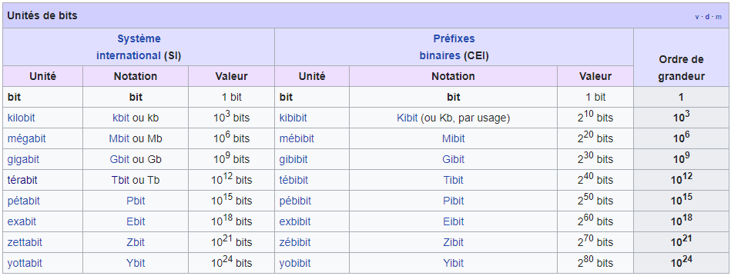
Unités de la donnée
Sources :
- https://fr.wikipedia.org/wiki/Bit#Ensembles_ordonn.C3.A9s_de_bits

Slide 8
3-5-7 V
Volume – Echelle des données
Variété – Diversité des données
Vélocité – Vitesse de données
Véracité – Exactitude des données
Variabilité – Changement de la forme des données
Visualisation – Visualiser les données pour mieux les comprendre
Valeur – Tirer du profit de ces données
Sources :
- https://impact.com/marketing-intelligence/7-vs-big-data/ - anglais
- https://le-datascientist.fr/les-10-v-du-big-data
- https://www.oracle.com/fr/big-data/what-is-big-data
- https://le-datascientist.fr/6v-bigdata

Slide 9
Big Data - Source de données
Navigation web (clics, actions...)
E-mails
Images / vidéos / audios
IoT (Internet of Things, objets connectés)
Messages
[…]
Vous

Slide 10
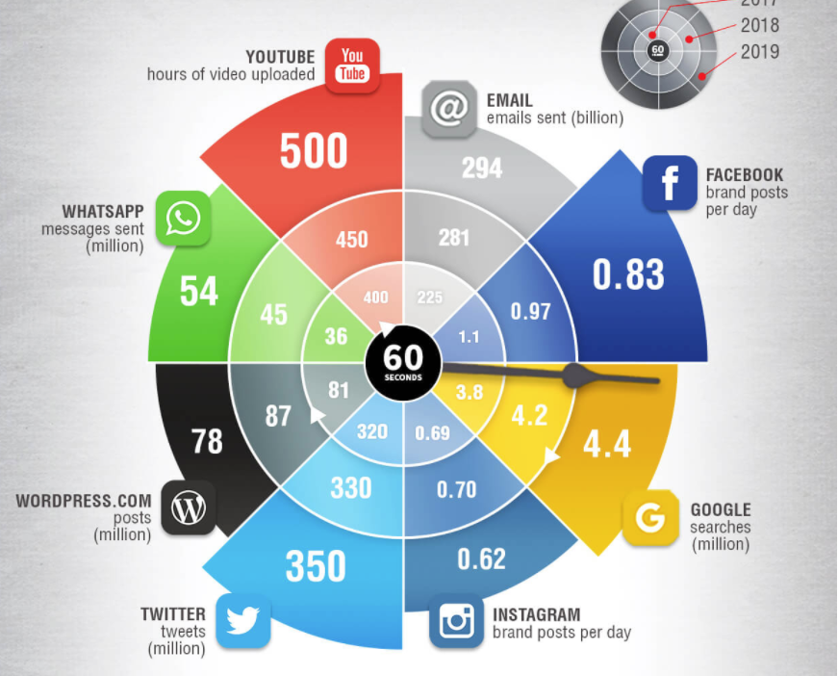
Big Data - Source de données
Sources :
- https://www.smartinsights.com/internet-marketing-statistics/happens-online-60-seconds/

Slide 11
Vous produisez de la donnée, vous êtes en train d'en produire
Où vous regardez
Votre façon de vous asseoir
La disposition des fenêtres des logiciels
Votre parcours pour aller à l'IUT
...

Slide 12
Big Data – Modèle de données
Structurée
  SGBDR (ex : MySQL) / Tableur
Semi-structurée
  Fichier JSON / XML / log
Non structurée (pas de schéma)
  Vidéos / Images...
Sources :
- https://www.astera.com/fr/type/blog/structured-semi-structured-and-unstructured-data/
- https://en.wikipedia.org/wiki/Semi-structured_data – anglais
- https://fr.wikipedia.org/wiki/Informations_non_structur%C3%A9es

Slide 13
Big Data – Le nouvel or noir
Priorité des entreprises
  Source de revenus potentielle conséquentes
Priorité au sein de l’État – E. Macron 2018
Secteur très porteur dans l'industrie
  Data-engineer / Data-analyste / Gestionnaire de serveurs...
Sources :
- https://www.lebigdata.fr/emmanuel-macron-big-data-priorite-europe
Notes:
Les données "non structurées" étaient initialement prévues pour l'être humain, un ordinateur de base ne fait que lire un fichier audio, il ne sait pas par qui il a été chanté tout seul

Slide 14
Big Data – Applications
Gestion des stocks optimisée
Prix dynamique sur un site d'e-commerce
Recommandations
Météorologie (Limité par la puissance de calcul)
Détection de fraudes
Médecine – Ex : Détection de cancers
Sport
...
Sources :
- http://www.01net.com/editorial/623742/le-big-data-le-douzieme-homme-de-lequipe-allemande-de-foot/
- https://digital.hbs.edu/platform-rctom/submission/paypals-use-of-machine-learning-to-enhance-fraud-detection-and-more/ - anglais
Notes:
Les données "non structurées" étaient initialement prévues pour l'être humain, un ordinateur de base ne fait que lire un fichier audio, il ne sait pas par qui il a été chanté tout seul

Slide 15
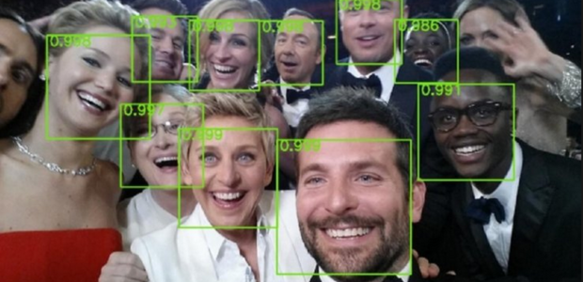
Big Data – Applications
La reconnaissance faciale : Un exemple parmi tant d'autres mais le plus connu du big data
- Volume
- Variété
- Visualisation

Slide 16

Big Data – Applications
Assistant vocal : une application du big data
(ici Siri d'Apple)
- Volume
- Variété
- Vélocité

Slide 17
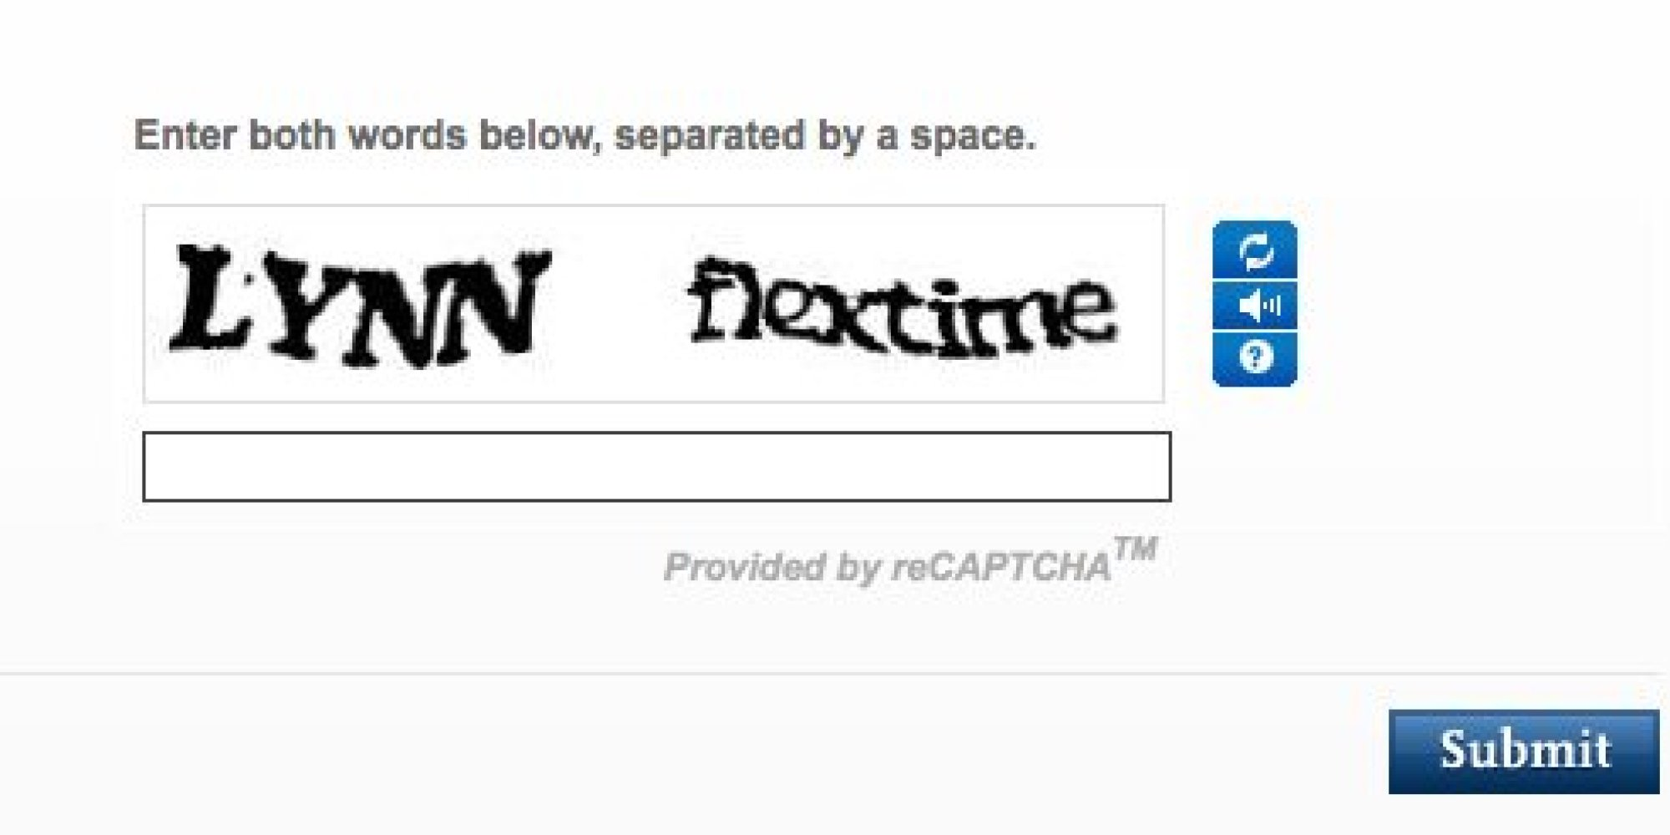
Big Data – Applications
Captcha : une application du big data

Slide 18
Big Data – Applications
Et vous connaissez-vous des application du Big Data ?

Slide 19
Big Data – Enjeux / Défis
Optimiser la logistique
Stocker les données
Récolter des données de qualités
  Big Data : 80% nettoyage / 20 % d'actions
Éthique de la donnée
Sécurité de la donnée
Sensibiliser les employés (surtout les chefs)
Notes:
Convaincre de l'utilité du bigdata auprès des chefs
Définir un pôle data
Comprendre que les résultats peuvent prendre du temps

Slide 20
Questions ?

